Slide 1
第三章 程序的转换及机器级表示

Slide 2
主要内容
3.1 程序转换概述
3.2 IA-32指令系统概述
3.3 IA-32常用指令类型及其操作
3.4 C语言的机器级表示
3.5 复杂数据类型的分配和访问
3.6 越界访问和缓冲区攻击

Slide 3
3.3. IA-32常用指令类型及其操作
AT&T格式汇编指令的简单形式和后缀形式
简单形式 | 后缀形式 | 说明
mov(lea、add、inc、sub、dec等类似) | movb | 有寄存器时，使用简单形式。无寄存器时，使用后缀形式。（若无寄存器时使用简单形式，会添加默认后缀l）
 | movw
 | movl
movsx | movsbw | 使用后缀形式
 | movsbl
 | movswl
movzx | movzbw | 使用后缀形式
 | movzbl
 | movzwl

Slide 4
一、传送指令
功能：将数据、地址、立即数送入寄存器或存贮器。
这类指令有：MOV、XCHG、LEA等。

Slide 5
1.传送指令
格式：MOV OPS, OPD
功能：(OPS) → OPD。
注意：
寄存器 ←→ 寄存器；立即数 → 寄存器、存贮器；存贮单元 ←→ 寄存器。
不能是：单元←→单元。
指令的具体形式可以为：movb、movw、movl等

Slide 6
2.数据交换指令
格式：XCHG OPS，OPD
功能：（OPD）→OPS，（OPS）→OPD。
如：xchg %eax, %ebx
若执行前：EAX = 0x5678， EBX = 0x1234
执行后：EAX = 0x1234，EBX = 0x5678H
注意：
寄存器←→寄存器，寄存器←→存贮器。有一个必须为寄存器。

Slide 7
3.扩展传送指令
(1)符号扩展传送指令
语句格式：MOVSX OPS, OPD
功能：将源操作数的符号向前扩展成与目的操作数相同的数据类型后，再送入目的地址对应的单元中。

Slide 8
(1)符号扩展传送指令
说明：
可以指明操作数类型，具体指令可以是movsbw、movsbl、movswl
OPS 不能为立即数；
OPD 必须是寄存器;
源操作数的位数必须小于目的操作数的位数

Slide 9
(2)无符号扩展传送指令
语句格式：MOVZX OPS, OPD
功能：将源操作数的高位补0，扩成与目的操作数相同的数据类型后，再送入目的地址对应的单元中。

Slide 10
(2)无符号扩展传送指令
说明：
可以指明操作数类型，具体指令可以是movzbw、movzbl、movzwl
OPS 不能为立即数；
OPD 必须是寄存器;
源操作数的位数必小于目的操作数的位数。

Slide 11
(3)示例
例：
mov $0xe3, %bl
movsx %bl, %ebx
(EBX) = ? 0xFFFFFFE3
若将最后一条指令换成
movzx %bl, %ebx
(EBX) = ? 0x000000E3

Slide 12
(3)示例
例：
byte0: .byte 0xa8
mov byte0, %bl
movsx %bl, %ecx # ERROR
movsx byte0, %bl # ERROR

Slide 13
4.地址传送指令
格式：LEA OPS, OPD
功能：OPS的偏移地址 → OPD。
如：leal buf, %eax
等价于：movl $buf, %eax
注意：OPD必须为寄存器。
等价于MOV $OPS, OPD。

Slide 14
二、算术运算指令
算术指令包括：加、减、乘、除及符号扩展指令
指令的共同特点：对SF、OF、ZF、CF、AF等标志有影响
运算原则：有符号数在机内均用补码表示，最高位为符号位，计算机在运算时，不单独处理符号，而是将符号作为数值一起参加运算。

Slide 15
1.加法指令
ADD OPS, OPD
功能：（OPS）+（OPD）→OPD
INC OPD
功能：（OPD）+1→OPD
注意：OPD不能是立即数。

Slide 16
2.减法指令
SUB OPS, OPD
功能：（OPD）-（OPS）→OPD
DEC OPD
功能：（OPD）- 1→OPD
NEG OPD
功能：（OPD）反+ 1→OPD。（求补）
CMP OPD, OPS
功能：（OPD）-（OPS），不回送结果，只影响标志。

Slide 17
2.减法指令
注意：如果是进行加、减运算，对有符号数，当OF=0时，运算结果正确；对无符号数，当CF=0时，结果正确。

Slide 18
2.减法指令
例：求（AX）的绝对值。
cmp $0, %ax
jge exit ; AX ≥ 0时，跳到exit
neg %ax
…
exit:
…

Slide 19
3.乘法指令
(1)单操作数乘法指令
有符号乘法：IMUL OPS；
无符号乘法：MUL OPS；
被乘数隐含在EAX/AX/AL中。是字乘法还是字节乘法，由OPS决定。

Slide 20
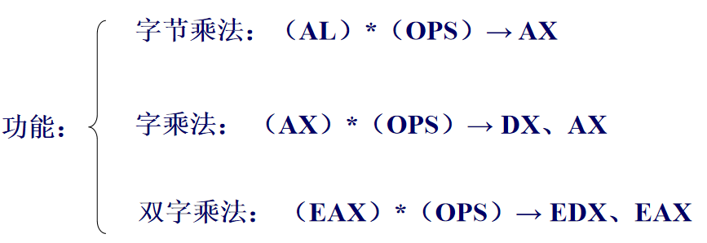
(1)单操作数乘法指令

Slide 21
(1)单操作数乘法指令
如：
mov $0x50, %ax
mov $-0x10, %bx
imul %bx
结果：DX= FFFFH，AX= FB00H。

Slide 22
(1)单操作数乘法指令
注意：
目的操作数必须是AX（字乘法是AX，字节是AL）。
OPS不能是立即数。
除了对CF和OF有影响外，对其它标志的改变无意义。
若MUL运算后，（AH）或（DX）为0，则CF、OF均为0；否则CF、OF均为1。
对IMUL来说，若乘积的高一半是底一半的符号扩展，则CF、OF=0；否则CF、OF=1。

Slide 23
(2)双操作数乘法指令
格式：IMUL OPS, OPD
功能：（OPS）*（OPD）→ OPD
注意：
目的操作数必须是16/32位寄存器
源操作数可以是立即数。
目的操作数和源操作数必须类型一致

Slide 24
(3)三操作数乘法指令
格式：IMUL n, OPS, OPD
功能：（OPS）* n→ OPD
注意：
目的操作数必须是16/32位寄存器
源操作数不能是立即数。
目的操作数和源操作数必须类型一致

Slide 25
4.符号扩展指令
同乘法一样，除法也有字和字节之分。如果是字除法，被除数也要求是双精度数。从单精度数到双精度数，涉及到符号扩展的问题。
补码的符号位扩展：8位补码（-1）= FFH，16位补码（-1）= FFFFH。

Slide 26
(1)字节转换成字
格式：CBW
功能：将AL中的符号扩展到AH中。
如：
mov $-7, %al
cbw
CBW执行前：（AL）= F9H，
执行后：（AX）= FFF9H。

Slide 27
(2)字转为双字
格式：CWD
功能：将AX的符号扩展到DX中。

Slide 28
(3)字转为双字
格式：CWDE
功能：将AX的符号扩展到EAX中。

Slide 29
(4)32位转为64位
格式：CDQ
功能：将EAX的符号扩展到EDX中。

Slide 30
5.除法指令
有符号除法：IDIV OPS
无符号除法：DIV OPS
功能：
字节除法：（AX）/（OPS）→AL（商）、AH（余数）
字除法：（DX、AX）/（OPS）→AX（商）、DX（余）
双字除法：（EDA、EAX）/（OPS）→EAX（商）、EDX（余）
由OPS决定是字节、字除法。

Slide 31
5.除法指令
例：
mov $-0x4001, %ax
cwd
mov $4, %cx
idiv %cx
结果：（DX）= FFFFH（余数），（AX）= F000H（商）。

Slide 32
5.除法指令
例：
mov $-0x4001, %ax
cwd
mov $-0x4, %cx
idiv %cx
结果：（DX）=FFFFH（余数），（AX）=1000H（商）。

Slide 33
5.除法指令
注意：
如果是无符号除法，被除数符号的扩展不能用CBW、CWD。只能：
MOV AX，A；
MOV DX，0。
OPS不能为立即数。
除数为0时，产生溢出，导致溢出中断。
有符号除法，余数与被除数符号相同。

Slide 34
三、按位运算指令
1.逻辑运算指令
包括：求反、逻辑乘、测试、逻辑加、按位加等。

Slide 35
(1)求反
格式：NOT OPD;
功能：将OPD的内容逐位取反→OPD。
该指令不影响标志位。
注意：与求补的区别。（求补NEG OPD）。
例：
not %ah
执行前：AH=20H，执行后：AH=DFH。

Slide 36
(2)逻辑乘
格式：AND OPD, OPS;
功能：OPD∧OPS→OPD
该指令对SF、ZF、PF、OF、CF有影响。
运算规则：1∧1=1，1∧0=0，0∧1=0，0∧0=0。
例：
and $0xff, %dx
执行前：（DX）=ABCDH，执行后：（DX）=CDH。屏蔽高8位。

Slide 37
(2)逻辑乘
例：
and 0x0f, %al
执行前：（AL）=‘5’=35H，执行后：（AL）=5，得到‘5’字符的实际值5。

Slide 38
(2)逻辑乘
AND也可作为常量表达式运算符：
例：
.equ a1, 0xb6
and a1 and $0xfd, %al
在汇编过程中，将式子A AND 0FDH的值求出为：0B4H。

Slide 39
(3)测试指令
a）格式：TEST OPD, OPS
功能：（OPD）∧（OPS），结果不回送，影响标志SF、ZF、PF。
用途：检测与OPS中为1的位相对应的位是否为1。

Slide 40
(3)测试指令
例：
test $0x80, %al
jnz h1
…
h1:
mov %cx, %bx
…
测试al最高位是否为0，不为0则跳转到h1处

Slide 41
(3)测试指令
b）格式：BT OPD, OPS
功能：将OPD的指定位送到CF
注意：
OPD为16/32位
OPS为立即数或寄存器
若OPS绝对值大于OPD位数，则取模

Slide 42
(4)逻辑加
例：
or $0x55, %ah
OR AH, 55H
执行前：（AH）=0AAH，执行后：（AH）=0FFH

Slide 43
(4)逻辑加
格式：OR OPD, OPS
功能：（OPD）∨（OPS）→OPD，
影响标志位：CF、OF、PF、SF、ZF。
运算法则：1∨1=1，1∨0=1，0∨1=1，0∨0=0。

Slide 44
(5)按位加
格式：XOR OPD, OPS
功能：（OPD）（OPS）→ OPD，
影响标志：CF、OF、PF、SF、ZF。
运算法则：1 ⨁ 1 = 0，1 ⨁ 0 = 1，0 ⨁ 1 = 1，0 ⨁ 0 = 0。

Slide 45
(5)按位加
例：
xor %ax, %ax
执行后：（AX）=0，等价于MOV AX, 0

Slide 46
(5)按位加
例：
xor $0x123, %ax
jz h1
…
h1:
mov $5, %bx
…
若AX=123H，则跳转到h1

Slide 47
2.移位指令
包括：算术、逻辑、循环移位。
格式：
[标号:] 操作符 n, OPD
[标号:] 操作符 %cl, OPD

Slide 48
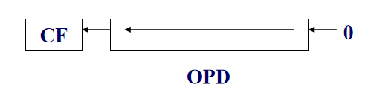
2.移位指令
a) 算术左移或逻辑左移
SAL n, OPD, 或 SHL n, OPD
功能：（OPD）向左移指定的次数，低位补0。
每左移一次，相当于原来的数*2，左移n次，相当于*2^n。

Slide 49
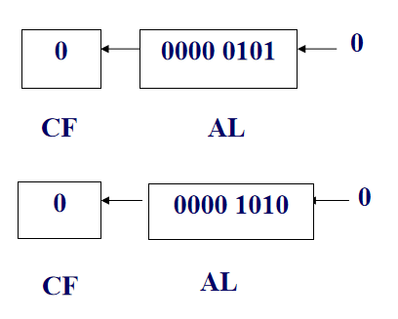
a) 算术左移或逻辑左移
例：
sal $1, %al
执行前：AL=5，
执行后：AL=0AH

Slide 50
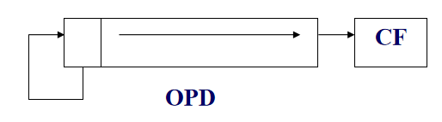
b) 算术右移
SAR n, OPD
功能：（OPD）向右移指定位数，最高位不变。
右移n位，实现有符号数除2n运算。

Slide 51
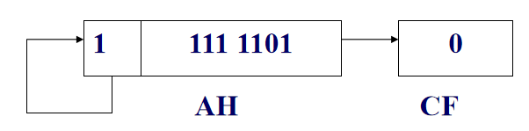
b) 算术右移
例：
sar $2, %ah
执行前：AH= 0F4H，
执行后：AH= 0FDH。

Slide 52
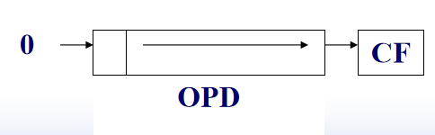
c) 逻辑右移
SHR OPD, n
功能：（OPD）向右移指定位数，最高位补相应个数的0。
右移n位，实现无符号数除2n运算。

Slide 53
c) 逻辑右移
例：将AL中的压缩BCD码转换为非压缩BCD码。
…
mov %al, %ah
shr $4, %ah ; 高位的BCD码变成8位
and $0x0f, %al ; 低位的BCD码变成8位
…
结果在(AH)、(AL)中。

Slide 54
c) 逻辑右移
注意：
算术移位适合于有符号数；逻辑移位适合于无符号数。

Slide 55
c) 逻辑右移
注意：
算术移位适合于有符号数；逻辑移位适合于无符号数。

Slide 56
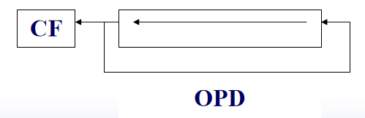
(2)循环移位指令
a）循环左移
ROL n, OPD
功能：（OPD）的最高位与最低位连成一个环，移位。

Slide 57
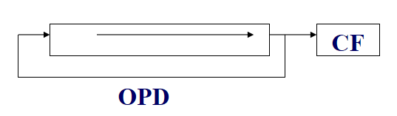
b）循环右移
ROR OPD, n
功能：（OPD）的最低位与最高位连成一个环，移位。

Slide 58
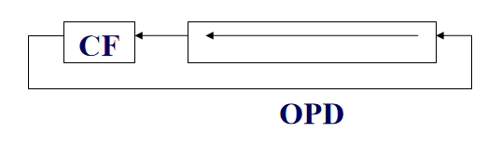
c）带进位循环左移
RCL OPD, n
功能：（OPD）连同CF一起向左循环移动规定次数。

Slide 59
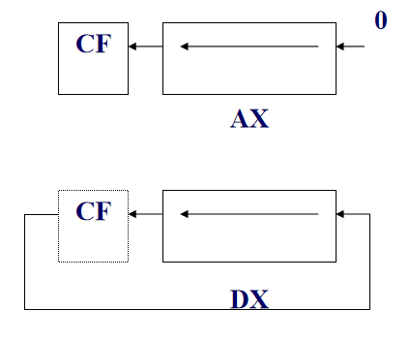
c）带进位循环左移
例：
将AX的高4位移到DX的低4位。
mov $4, %cx
next:
sal $1, %ax
rcl $1, %dx
dec %cx
jne next

Slide 60
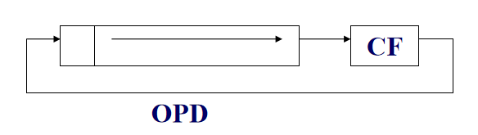
d）带进位循环右移
RCR n, OPD
功能：（OPD）的连同CF一起向右循环移动规定次数。

Slide 61
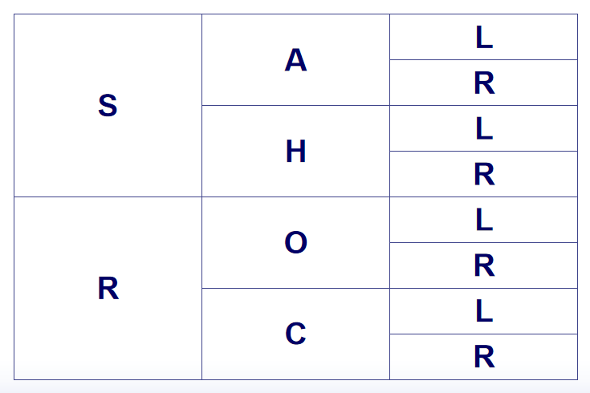
2.移位指令
移位指令格式小结：

Slide 62
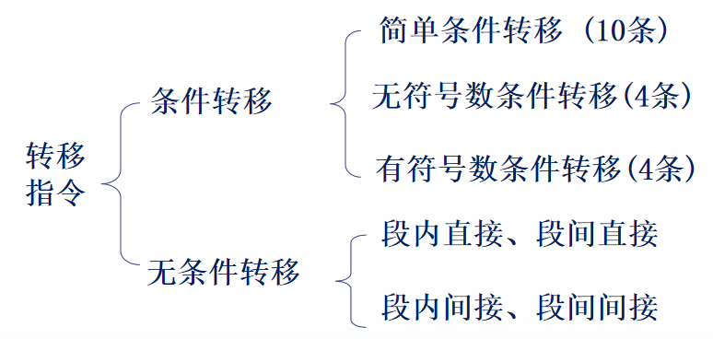
四、控制转移指令
特点：改变程序的执行顺序，即改变了指令指示器IP的内容。

Slide 63
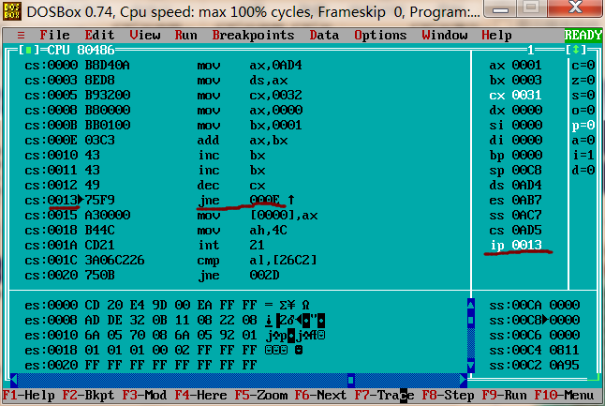
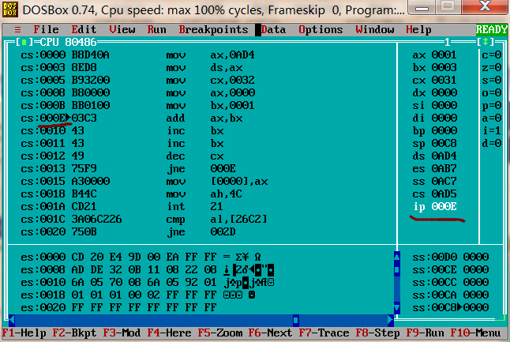
四、控制转移指令
转移指令的本质，是修改IP寄存器的内容：
将目的地址送到IP寄存器中
下一条指令则跳转到目的地址开始执行

Slide 64
1.标志寄存器
保存一条指令执行之后， CPU所处状态的信息及运算结果的特征。32标志寄存器称为EFLAGS（也称为程序状态字寄存器（PSW）。

Slide 65
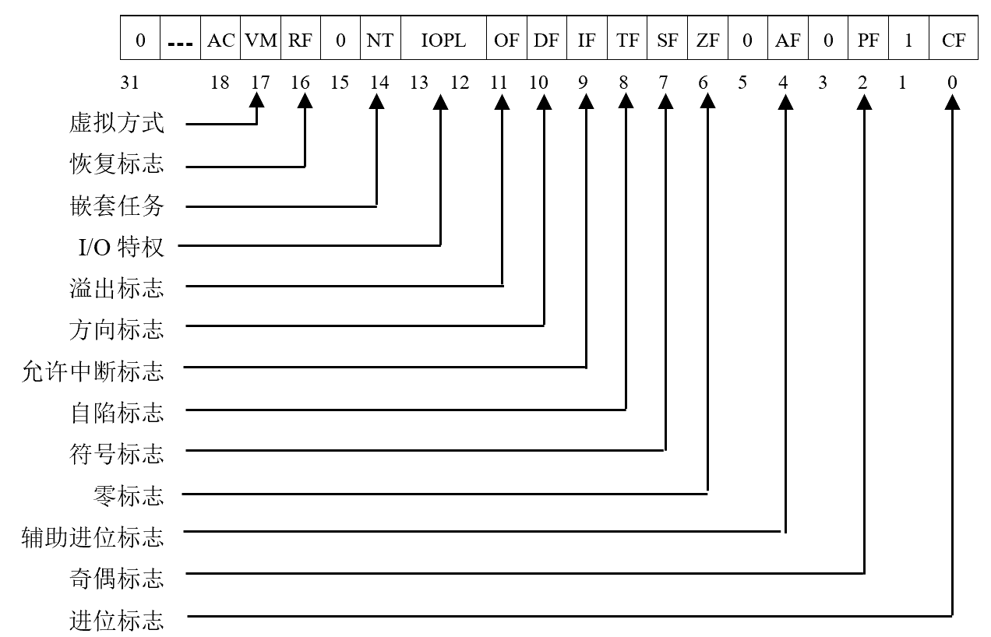
1.标志寄存器
保存一条指令执行之后， CPU所处状态的信息及运算结果的特征。32标志寄存器称为EFLAGS（也称为程序状态字寄存器（PSW）。

Slide 66
(1)符号标志SF (Sign Flag)
运算结果的最高二进制位为1，则SF=1，否则SF=0

Slide 67
(2)进位标志 CF (Carry Flag)
运算时从最高位向前产生了进位（或借位），则CF=1；否则 CF=0。

Slide 68
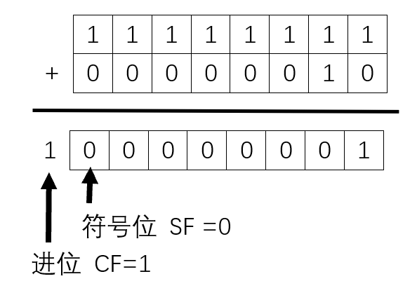
(2)进位标志 CF (Carry Flag)
例：
mov $0xff, %ah
add $2, %ah
执行后：AH = 1

Slide 69
(3)零标志 ZF (Zero Flag)
运算结果为0，则 ZF＝1，否则 ZF＝0

Slide 70
(4)溢出标志 OF (Overflow Flag)
运算结果超出了有符号数的范围，则 OF=1。

Slide 71
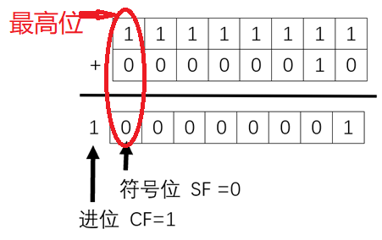
(4)溢出标志 OF (Overflow Flag)
例：
mov $0xff, %ah
add $2, %ah
执行后：AH = 1
CF=1， SF=0， ZF=0， OF=0

Slide 72
(4)溢出标志 OF (Overflow Flag)
溢出标志硬件层的判断方法：
当出现“正+正=负、负+负=正、正-负=负、负-正=正”，产生溢出”
例如，执行加法时，两个加数的最高位相同，且加的结果的最高位与加数最高位相反， 则 OF=1。
两个加数的最高位不同，则OF = 0

Slide 73
2.条件转移
功能：由上一条指令所设的条件码来判别测试条件，满足条件则转移到指令所指地址去执行，否则循环执行。
满足条件时，当前（IP）+符号扩展到16位的位移量→IP。位移范围在-128～127之间。

Slide 74
(1)简单条件转移
根据单个标志位 CF、ZF、SF、OF、PF的值确定是否转移。
格式： [标号:] 操作符 短标号

Slide 75
(1)简单条件转移
a) CF标志：JC / JNC
JC表示：CF=1时转移。例如两数相减，低于。
JNC表示：CF=0时转移。例如两数相减，高于或等于。
b) ZF标志：JZ / JNZ
JZ表示：结果为0，转移，此时ZF=1。
JNZ表示：结果不为0，转移，此时ZF=0。
c) SF标志：JS / JNS
JS表示：结果为负，转移，此时SF=1。
JNZ表示：结果不为正，转移，此时SF=0。

Slide 76
(1)简单条件转移
d) OF标志：JO /JNO
JO表示：结果溢出，转移，此时OF=1。
JNO表示：结果不溢出，转移，此时OF=0。
e) PF标志：JP / JNP或JPE / JPO
JP表示：低8位中1的个数为偶数时转移，此时OF=1。
JNP表示：低8位中1的个数为奇数时转移，此时OF=0。

Slide 77
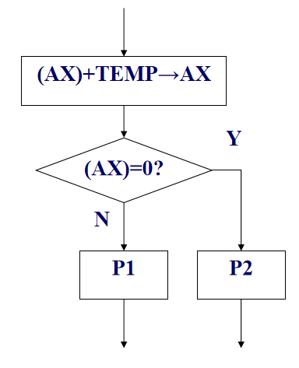
(1)简单条件转移
例：两数相加，结果为0，则转移到P2，否则运行P1。
…
add temp, %ax
jz p2
… ; p1
p2:
…

Slide 78
(2)无符号数的条件转移
此指令跟在比较指令之后，比较的对象为无符号数。结果有：高于、高于等于、低于、低于等于。
Above：高于，below：低于，equal：等于。

Slide 79
(2)无符号数的条件转移
a) JA / JNBE
JA表示：高于则转移。
JNBE表示：不低于或等于转移。
测试条件：CF∨ZF=0。
（分析：a-b≥0，此时CF=0；a-b≠0，此时ZF=0。）
b) JAE / JNB
JAE表示：高于等于则转移。
JNB表示：不低于则转移。
测试条件：CF=0或ZF=1。

Slide 80
(2)无符号数的条件转移
c) JB / JNAE
JB表示：低于则转移。
JNAE表示：不高于且不等于则转移。
测试条件：CF=1。
d) JBE / JNA
JBE表示：低于等于则转移。
JNA表示：不高于则转移。
测试条件：CF∨ZF=1。

Slide 81
(3)有符号数条件转移
比较结果分为4种：大于、大于等于、小于、小于等于。
Great：大于，Little：小于，Equal：等于。

Slide 82
(3)有符号数条件转移
a) JG / JNLE
JG表示：两数相比，大于，则转移。
JNLE表示：两数相比，不小于且不等于，则转移。
测试条件：（SFOF）∨ZF=0。
b) JGE / JNL
JGE表示：两数相比，大于等于，则转移。
JNL表示：两数相比，不小于，则转移。
测试条件：SFOF=0。

Slide 83
(3)有符号数条件转移
c) JL / JNGE
JL表示：两数相比，小于，则转移。
JNGE表示：两数相比，不大于且不等于，则转移。
测试条件：SFOF=1。
d) JLE / JNG
JLE表示：两数相比，小于等于，则转移。
JNG表示：两数相比，不大于，则转移。
测试条件：（SFOF）∨ZF=1。

Slide 84
(3)有符号数条件转移
使用转移指令时应注意：
CMP比较指令本身无法分别有、无符号数，它比较的是否有符号，由后面的转移指令确定。
例：
mov $-0x40, %al
cmp $0x50, %al
jg l1 ; 比较的是有符号数，（-40H）＜50H，不转移
…
l1:
…

Slide 85
(3)有符号数条件转移
例：
mov $-0x40, %al
cmp $0x50, %al
jg l1 ; 比较的是有符号数，（-40H）＜50H，不转移
…
l1:
…
若将JG换为JA，就变成无符号数了，此时，（AL）=（-40H）(-40)补 = C0H ＞ 50H，转移。

Slide 86
3.无条件转移指令
功能：无条件地转移到目的地址执行。
格式：JMP OPD

Slide 87
(1)按目标地址的转移范围划分
a) 段内转移
执行后只改变eip的内容
b) 段间转移
执行后改变了cs和eip的内容
注：32位保护模式下，不允许应用程序进行段间跳转

Slide 88
(2)按目标地址的寻址方式划分
a) 直接转移
OPD为标号，或地址值

Slide 89
a) 直接转移
例：
jmp label_1 ; label_1为代码段中的一个标号。跳转到label_1处
jmp 0x8048377 ; label_1的地址为0x8048377，则也跳转到label_1处

Slide 90
a) 直接转移
注：转移指令中的位移量，是指目的地址到转移指令下一条指令的字节距离。当位移量在-128～127之间时，转移称为短转移。否则段称为近转移。
汇编程序会根据位移量大小自动形成短转移或近转移指令，32位保护模式下，不需要在汇编语句中区分。

Slide 91
b) 间接转移
OPD为寄存器操作数，或内存操作数。JMP以OPD的内容作为转移目的地址。

Slide 92
b) 间接转移
例：
mov $label_1, %eax ; 将标号label_1的地址传送到EAX中
jmp * %eax ; *表示是间接跳转。OPD为寄存器操作数。由于EAX的内容为label_1的地址，所以跳转到label_1处
例：
movl $label_1, var_1 ; var_1是数据段中定义的一个变量。将label_1的地址传送到var_1中
jmp * var_1 ; *表示是间接跳转。OPD是内存操作数。由于var_1的内容为label_1的地址，所以跳转到label_1处

Slide 93
b) 间接转移
例：
movl $label_1, var_1
mov $var_1, %eax ; 将变量var_1的地址传送到EAX中
jmp * (%eax) ; *表示是间接跳转。OPD是内存操作数。由于(%eax)的内容是label_1的地址，所以跳转到label_1处
注：
jmp * %eax和jmp * (%eax)，都是间接跳转。但目标操作数的不同，前者为寄存器操作数，后者为内存操作数。所以两者的执行效果也不同。

Slide 94
b) 间接转移
例：
根据不同的输入，执行不同的程序片段。
输入1，执行程序段 LP1；
输入2，执行程序段 LP2；
输入3，执行程序段 LP3；

Slide 95
b) 间接转移
直接跳转实现：
...
JMP LP1
...
JMP LP2
...
JMP LP3
评：如果分支很多，每个分支均使用 JMP 标号，程序难看，臃肿！

Slide 96
b) 间接转移
间接接跳转实现：
; 构造指令地址列表，采用间接转移指令
functab: .long lp1, lp2, lp3, …
…
jmp functab(, %ebx, 4) ; EBX = 0，跳转到lp1处。 EBX = 1，跳转到lp2处

Slide 97
4.转移传送指令
带条件的数据传送指令
格式：cmov*** OPS，OPD
功能：在条件成立时，传送数据，

Slide 98
4.转移传送指令
注意：
OPS为寄存器操作数或内存操作数
OPD为寄存器操作数
可使用单个标志位 ZF、CF、F、OF、PF的值确定是否传送，相应指令为：cmovne/cmovnz、cmovnc、cmovns、cmovno、cmovnp
可使用比较结果：高于、高于等于、低于、低于、大于、大于等于、小于、小于等于确定是否传送，相应指令为：cmova、cmovae、cmovb、cmovbe、cmovg、cmovge、cmovl、cmovle

Slide 99
五、分支
特点：计算机根据不同情况自动作出判断，有选择地执行相应处理程序。

Slide 100
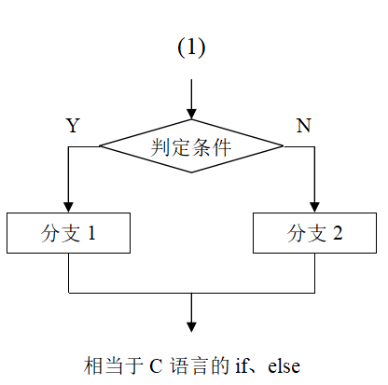
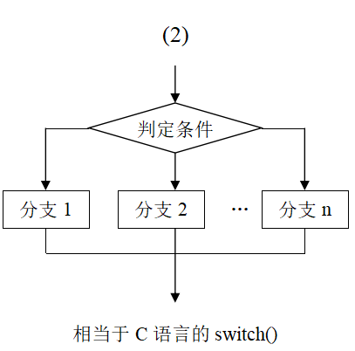
1.两种结构形式
结构特点：运行方向是向前的，条件确定，只能执行分支中的一个。

Slide 101
2.程序设计方法
程序分支一般用条件转移指令产生，不同条件是通过EFLAGS的标志状态反映出来。
注：转移指令不影标志状态。

Slide 102
2.程序设计方法
例：
比较数组BUF中的三个16位补码，若三个数都不相等则显示0，有两个相等则显示1，都相等则显示2。
分析：假定三个数为a、b、c，D为比较结果。我们可以画出流程图：

Slide 103
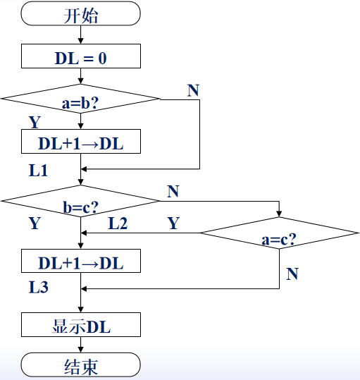
2.程序设计方法

Slide 104
2.程序设计方法
# 3_number.s
.section .data
buf: .word 12, 12, 12
r1: .byte 0, '\n'
.section .text
.global _start
_start:
mov $0, %dl
mov buf, %ax
cmp buf + 2, %ax
jnz l1
inc %dl
l1:
mov buf + 2, %bx
cmp buf + 4, %bx
jz l2
cmp buf + 4, %ax
jnz l3
l2:
inc %dl
l3:
add $0x30, %dl ; DL变为ASCII码
mov %dl, r1
mov $4, %eax ; 输出结果
mov $1, %ebx
mov $r1, %ecx
mov $2, %edx
int $0x80
mov $1, %eax
mov $0, %ebx
int $0x80

Slide 105
分支程序设计应注意
选择合适的转移指令
如：
cmp $1, %ax
jl label_1
JL为有符号转移指令，（AX）＜1则转移。若JL换为JB，则为无符号转移指令，该转移的反而不转移。

Slide 106
分支程序设计应注意
为每个分支安排出口
如：实现（AL）≥0，′+′→DL；
（AL）＜0，′-′→DL；
cmp $0, %al
jge label_1
mov ‘-‘, %dl
jmp exit
label_1:
mov ‘+’, %dl
exit:
…

Slide 107
分支程序设计应注意
按流程图编程
分支先后次序应尽量与问题提出的先后次序一致。
假定各种输入，调试分支程序。

Slide 108
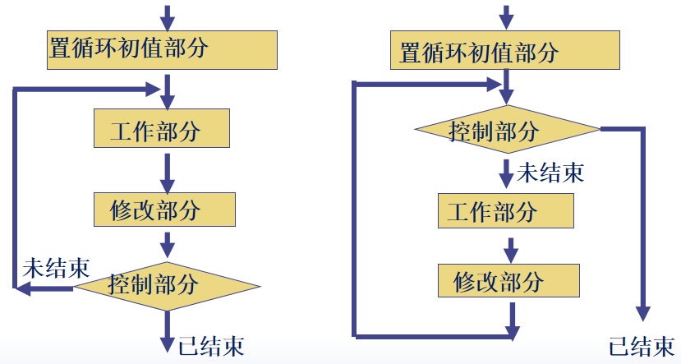
六、循环
1.循环程序的结构
循环程序有两种结构形式：

Slide 109
1.循环程序的结构
上述两种结构的循环程序，由三个部分组成：
设置循环的初始状态
置循环次数计数值以及循环体正常运行的初始状态值。
循环体
由循环的工作部分和修改部分组成。其中，工作部分完成程序功能；修改部分保证循环时，参加执行运行的信息发生规律性变化。
循环控制部分
保证循环程序按规定的次数或特定条件正常循环。

Slide 110
2.循环控制方法
(1)计数控制
特点：用于循环次数已知的情况。
a) 正计数法
特点：计数值开始为0，每次循环加1，直到加到n为止。

Slide 111
a) 正计数法
例：
mov $0, %ecx ; 初始化
…
label_1:
… ; 循环体
inc %ecx ; 控制部分
cmp n, %ecx
jne label_1
…

Slide 112
b) 倒计数法
例：
mov n, %ecx ; 初始化
…
label_1:
… ; 循环体
dec %ecx ; 控制部分
jnz label_1
…
注：其中dec %ecx; jnz label_1可以用指令loop label1代替

Slide 113
b) 倒计数法
例：
mov -n, %ecx ; 初始化
…
label_1:
… ; 循环体
inc %ecx ; 控制部分
jnz label_1
…

Slide 114
(2)条件控制
特点：循环次数事先不知道。
例：
求AX中1的个数。
一般方法，逐位比较。

Slide 115
(2)条件控制
一般方法，逐位比较。
# 1_count.s
…
mov $0, %bl ; BL中存放1的个数
mov $16, %cl
label_1:
sal $1, %ax ; 算数左移，b15 -> CF
jnc label_2
inc %bl ; 若CF = 1, BL + 1 -> BL
label_2:
dec %cl
jnz label_1
上述方法必须循环16次。

Slide 116
(2)条件控制
第二种方法不用循环16次就可以求得1的个数。
…
mov $0, %cl ; CL中存放1的个数
label_1:
and %ax, %ax ; 产生条件
jz exit
sal $1, %ax ; 算术左移，b15 -> CF
jnc label_1
inc %cl ; 若CF = 1, CL + 1 -> CL
jmp label_1
exit:
…

Slide 117
(3)循环转移指令
a) LOOP 标号
功能：(CX / ECX) −1 → CX / ECX
若（CX / ECX)不为0，则转标号处执行。
基本等价于： DEC CX / ECX
JNZ 标号
注意：LOOP指令对标志位无影响!

Slide 118
b) LOOPE / LOOPZ 标号
功能：(CX / ECX) −1 → CX / ECX
若（CX / ECX)不为0，且ZF=1，则转标号处执行。
注意：等于或为0循环转移指令，本指令对标志位无影响。

Slide 119
b) LOOPE / LOOPZ 标号
例：
mov $10, %cx
mov $buf – 1, %bx
label_1:
inc %bx
cmpb $0, (%bx)
loope label_1

Slide 120
c) LOOPNE/LOOPNZ 标号
功能：(CX / ECX) −1 → CX / ECX
若CX / ECX)≠0，且ZF=0，则转标号处执行

Slide 121
d) JCXZ 标号 / JECXZ 标号
功能：若（CX / ECX)为0，则转标号处执行。
先判断，后执行循环体时，可用此语句，标号为循环结束处

Slide 122
3.循环程序设计
(1)单重循环程序设计
特点：循环体内不再包含循环结构。
设计：
构思好算法
用C或者伪代码表达算法思想
理清算法和变量空间分配
分配好寄存器的用途，建立与变量的对应关系
按循环语句的执行过程，写出汇编语言程序

Slide 123
a) 循环次数已知
对于循环次数已知的情况，通常采用计数控制方法实现循环。
例：将BUF中定义的16位二进制数用十六进制数的形式显示在屏幕上。
分析：16位二进制数，每4位一组在屏幕上显示。用循环结构可以完成，每一个循环显示一个十六进制数，因此，循环次数已知，为4。循环中包含十六进制数与ASCII码字符的转换。

Slide 124
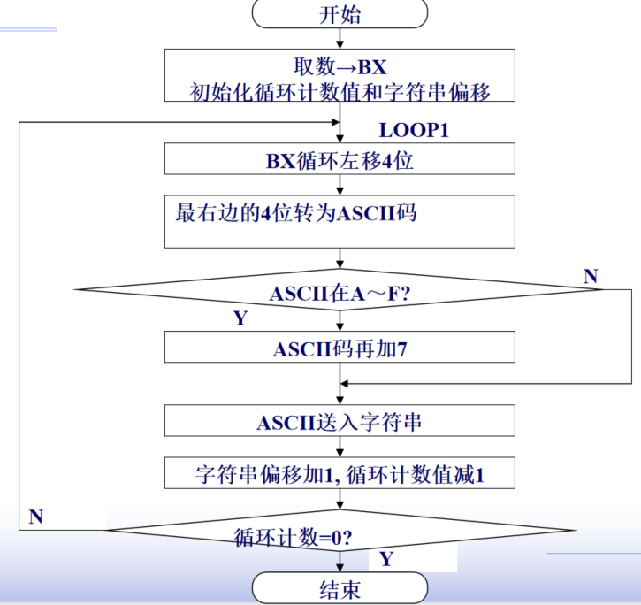
a) 循环次数已知
例：流程图

Slide 125
a) 循环次数已知
# AL, 用作ASCII字符转化
# BX, 用作循环移位
# CH, 用作循环计数
# EDI, 用作输出串变址
.section .data
buf1: .word 0x1234
buf2: .byte 0, 0, 0, 0, '\n'
.section .text
.global _start
_start:
mov buf1, %bx
mov $4, %ch
mov $0, %edi
loop1:
rol $4, %bx
mov %bl, %al
and $0xf, %al
add $0x30, %al
cmp $0x3a, %al
jl out1
add $7, %al
out1:
mov %al, buf2(%edi)
inc %edi
dec %ch
jnz loop1
mov $4, %eax
mov $1, %ebx
mov $buf2, %ecx
mov $5, %edx
int $0x80
mov $1, %eax
mov $0, %ebx
int $0x80

Slide 126
b) 最大循环次数未知
特点：用条件来控制循环。
例：将字变量Y中1的个数存入COUNT单元中。
分析：用移位的方法，将每位数移到最高位，如果Y=0就结束；如果为负数，则表示最高位为1。

Slide 127
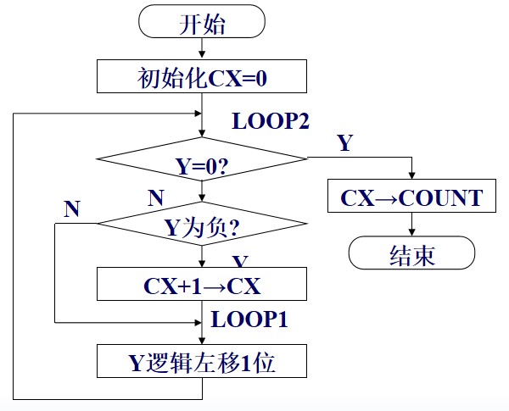
b) 最大循环次数未知
例：流程图

Slide 128
b) 最大循环次数未知
# CX, 1的个数计数
# AX, 用作循环移位
.section .data
y: .word 0x55
count: .word 0
.section .text
.global _start
_start:
mov $0, %cx
mov y, %ax
loop2:
test $0xffff, %ax
jz exit
jns loop1
inc %cx
loop1:
shl $1, %ax
jmp loop2
exit:
mov %cx, count
mov $1, %eax
mov $0, %ebx
int $0x80

Slide 129
七、子程序
1.堆栈
(1)基本概念
a) 定义：主存中的一片数据存贮区
b) 用途：程序中经常用到子程序或处理中断，此时，主程序需要把子程序或中断程序将用到的寄存器内容保护起来，以便子程序或中断返回后，主程序能够从调用点或中断点处继续执行。

Slide 130
(1)基本概念
c) 概念：
压入：数据进栈
弹出：数据出栈
栈底：堆栈的固定端
栈顶：栈指针指示的最后存入数据的单元
存取原则：先进后出。

Slide 131
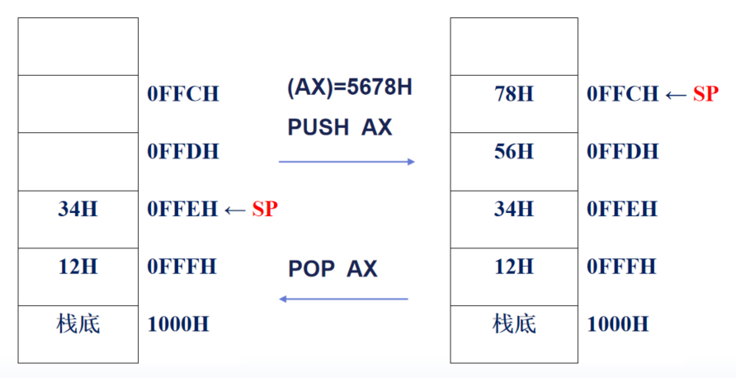
(1)基本概念
例 ：

Slide 132
(1)基本概念
注意：
一端固定，一端活动
存取“先进后出”
操作单元大于字单元
ESP栈顶指针
ESP由高地址向低地址移动

Slide 133
(2)堆栈指令
a) 进栈指令
格式：PUSH OPS
OPS：寄存器、段寄存器、存储器
功能：将OPS的字数据压入堆栈。
进栈活动：
SP - 2 → SP
OPS → (%SP)

Slide 134
(2)堆栈指令
b) 出栈指令
POP OPD
OPD：寄存器、段寄存器（除CS）、存储器
功能：将栈顶元素弹出到某一寄存器OPD。
出栈活动：
(%SP) → OPD
SP + 2 → SP

Slide 135
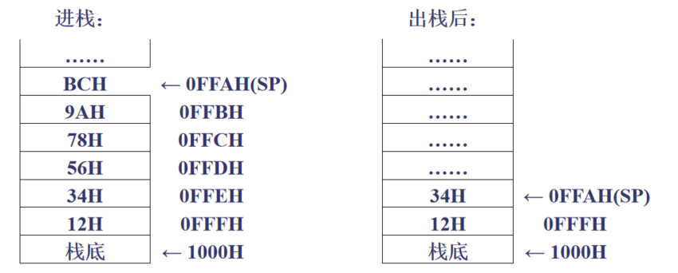
(2)堆栈指令
例：假定 AX=1234H，BX=5678H，CX=9ABCH
执行：
push %ax
push %bx
push %cx
pop %dx
pop %ax

Slide 136
(2)堆栈指令
例：假定 AX=1234H，BX=5678H，CX=9ABCH
执行：
push %ax
push %bx
push %cx
pop %dx
pop %ax
结果：
DX=0x9ABC
AX=0x5678
BX=0x5678
CX=0x9ABC

Slide 137
(2)堆栈指令
c) 8个寄存器进出栈指令
格式：PUSHA
功能：将8个16位寄存器按AX、CX、DX、BX、SP、BP、SI、DI顺序入栈
格式：POPA
功能：将8个16位寄存器按相反顺序出栈

Slide 138
c) 8个寄存器进出栈指令
格式：PUSHAD
功能：将8个32位寄存器按EAX、ECX、EDX、EBX、ESP、EBP、ESI、EDI顺序入栈
格式：POPAD
功能：将8个32位寄存器按相反顺序出栈

Slide 139
2.子程序
(1)基本概念
a) 概念：
一个程序中常常有类似的程序段，这些程序段的功能和结构相同，只是某些变量的赋值不同。可以把这些程序段写成具有独立功能的模块的形式，以便需要时调用它。这些模块称为子程序。

Slide 140
(1)基本概念
b) 子程序按实现者分类：
用户自定义子程序
系统子程序：作为系统软件的一部分供用户调用。

Slide 141
(1)基本概念
c) 子程序的优点：
程序模块化
将复杂程序划分为若干相对独立的模块，便于分工合作与管理
避免重复劳动
通过建立子程序库，提供标准子程序供多个程序共享使用，节省人力与时间
节省存储空间
子程序的复用避免了冗余的代码，减少了存储资源的占用
提高效率与质量
子程序设计使得程序简洁、清晰、易读，方便维护与修改，提高了程序设计的效率和质量。
实现数据交互
主程序通过传递参数给子程序，使得子程序能够加工数据并将结果返回给主程序。

Slide 142
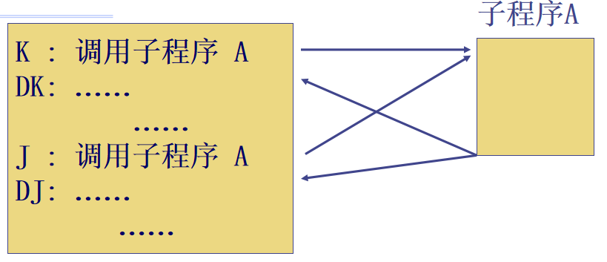
(2)子程序与主程序的关系
调用与返回
主程序调用子程序，子程序执行结束后，又返回到主程序调用处的下一条指令。

Slide 143
(2)子程序与主程序的关系
子程序是独立的程序片段，可以用指令调用执行它。这样的独立程序片段称为子程序。
调用子程序的程序称为主程序。在执行完子程序后，返回到调用它的主程序中继续执行。

Slide 144
(2)子程序与主程序的关系
调用的本质是什么？
转移到子程序的第一行指令处，开始执行子程序的指令
返回的本质是什么？
转移到主程序中，调用指令的下一行指令处，开始执行主程序的指令。
转移的本质是什么？
修改EIP的值。将跳转目的地址，送入到EIP中。
如何实现“调用-返回”，使其按照预定的路线前进？
借助堆栈，保存返回点的地址；利用出栈指令，实现子程序的返回。

Slide 145
(3)子程序的定义
格式：
.type func_name, @function
func_name:
# 子程序体

Slide 146
(3)子程序的定义
例：定义一个名为sort的子程序
# call.s
.type sort, @function
sort:
...
ret

Slide 147
(4)子程序的调用和返回
a) 调用指令CALL
格式：CALL OPD
功能：返回点地址压栈，转移到目的地址执行。
按OPD的寻址方式，分为：
直接调用
间接调用

Slide 148
a) 调用指令CALL
直接调用
OPD为标号，或地址值
例：
call sort ; sort为一个已定义的子程序
call 0x8048933 ; 子程序sort的入口地址为0x8048933，则此语句等价于“call sort”

Slide 149
a) 调用指令CALL
间接调用
OPD为内存操作数。CALL指令以OPD的内容作为转移目的地址。
例：
movl $sort, var_1 ; var_1是数据段中定义的一个变量。将sort的地址传送到var_1中
call * var_1 ; *表示是间接调用。OPD是内存操作数。由于var_1的内容为sort的地址，所以调用执行sort子程序
movl $sort, var_1
mov $var_1, %eax ; 将变量var_1的地址传送到EAX中
call * (%eax) ; *表示是间接调用。OPD是内存操作数。由于(%eax)的内容是sort的地址，所以调用执行sort子程序

Slide 150
b) 返回指令ret
格式：RET
功能：返回到调用指令的下一条指令处继续执行。
具体功能：出栈到EIP
格式：RET n
功能：出栈到EIP，并继续出栈n个字节。
注意：
CALL和RET不影响标志位。
对于RET n执行返回时，清除堆栈中栈顶的n个字节。

Slide 151
(5)现场保护和现场恢复
调用子程序时，有可能破坏主程序中寄存器原来的内容，因此，必须保护、恢复现场。

Slide 152
(5)现场保护和现场恢复
例：子程序f_1用到EAX、EBX寄存器的保护与恢复。
# protect.s
f_1:
push %eax
push %ebx
… ; 子程序体
pop %ebx
pop %eax
ret

Slide 153
(5)现场保护和现场恢复
f_1:
push %eax
push %ebx
… ; 子程序体
pop %ebx
pop %eax
ret
注意：
在f_1的子程序中，无论如何修改EAX、EBX，返回主程序后，EAX、EBX都会保持原有的值不变。
按照堆栈“先进后出”的原则，保护-恢复现场时，寄存器出栈按寄存器进栈的逆序进行。
可以使用PUSHAD和POPAD，保护-恢复所有寄存器。
若使用寄存器EAX存放子程序的返回值，则不能对其进行保护和恢复。

Slide 154
(6)参数传递
主程序为子程序提供入口参数，子程序返回结果给主程序。
a) 寄存器法
利用寄存器传送入口、出口参数，适合于参数少的情况。
该方法较简单，但参数个数受寄存器个数限制。
b) 约定单元法
入、出口参数在事先约定的存贮单元（全局变量）中。
适合于参数多的情况。

Slide 155
(6)参数传递
c) 堆栈法
利用堆栈传递参数。
参数个数不受限制，并且适用于子程序嵌套调用的情况。
在C语言等高级语言中，子程序调用均主要采用堆栈法传递参数。
缺点是进出栈操作多，容易出错。

Slide 156
(6)参数传递
例：将堆栈中的两元素相加
入口参数为栈顶和次栈顶的两个元素。
主程序：
# param.s
…
pushl x
pushl y
call f_sub
…
子程序：
f_sub:
mov %esp, %ebp
mov 4(%ebp), %ebx
mov 8(%ebp), %eax
add %ebx, %eax
ret

Slide 157
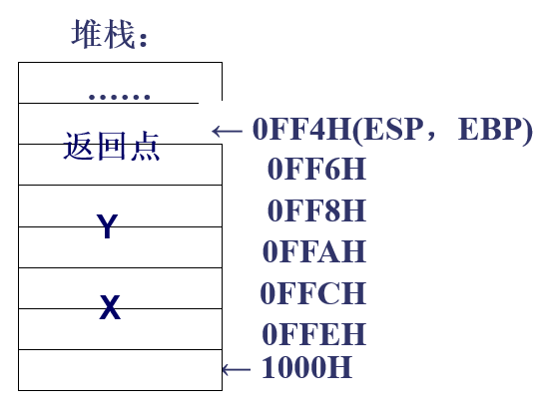
(6)参数传递
主程序传参及调用后，堆栈的示意图如下：

Slide 158
子程序中堆栈的使用
调用和返回
现场保护和恢复
参数传递
局部变量

Slide 159
(7)子程序举例
例：从键盘输入一个十进制数，然后把该数以十六进制形式显示在屏幕上。
分析：
用子程序DECIBIN实现从键盘上取十进制数并转换为二进制。
用子程序BINIHEX把二进制数以十六进制数的形式在屏上显示。
参数传递通过寄存器EAX。

Slide 160
(7)子程序举例
.section .data
in_buf: .byte 0, 0, 0, 0, 0, 0, 0, 0, 0, 0, 0
out_buf: .byte 0, 0, 0, 0, 0, 0, 0, 0, '\n'
lf: .byte '\n'
.section .text
.global _start
_start:
call decibin
call binihex
mov $1, %eax
mov $0, %ebx
int $0x80
.type decibin, @function
decibin:
mov $3, %eax
mov $0, %ebx
mov $in_buf, %ecx
mov $10, %edx
int $0x80
mov %eax, %ecx
mov $0, %eax
mov $0, %esi
dec %ecx
next_1:
movzxb in_buf(%esi), %ebx
sub $'0', %ebx
cmp $9, %ebx
jg err_1
cmp $0, %ebx
jl err_1
mov $10, %edx
mul %edx
add %ebx, %eax
inc %esi..

Slide 161
(7)子程序举例
dec %ecx
jnz next_1
jmp exit_1
err_1:
mov $0, %eax
exit_1:
ret
.type binihex, @function
binihex:
mov $8, %ecx
mov $0, %edi
next_2:
rol $4, %eax
mov %al, %dl
and $0xf, %dl
add $'0', %dl
cmp $0x3a, %dl
jl label_2
add $7, %dl
label_2:
mov %dl, out_buf(%edi)
inc %edi
dec %ecx
jnz next_2
mov $4, %eax
mov $1, %ebx
mov $out_buf, %ecx
mov $9, %edx
int $0x80
ret

Slide 162
课堂作业
在子程序 f2t10 中增加EBX、ECX的保护和恢复。
下面的程序有何问题?
.type f2t10, @function
f2t10:
push %ebx
push %ecx
mov $0, %ecx
mov $10, %ebx
...
...
pop %ebx
pop %ecx
ret
若去掉 “pop %ecx”指令，程序会如何执行？

